Slide 1
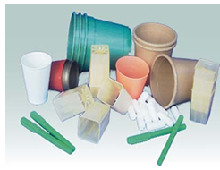
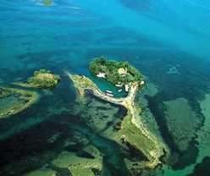

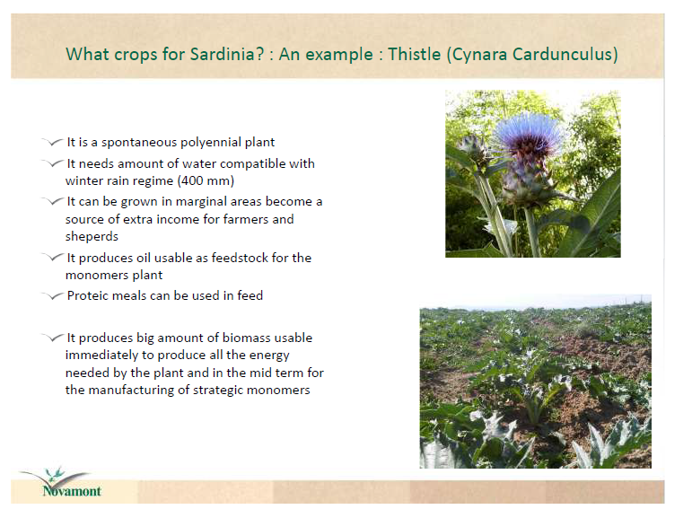
Biotransformations and fermentations for
circular-bioeconomy

Slide 4
The context

Slide 5
EU objectives for 2020: inclusive, smart sustainable growth
2014
2012
Anche i rifiuti hanno un valore, i prodotti mantengono il loro valore aggiunto il più a lungo possibile e che rappresenta quindi l’unica strada sostenibile dal punto di vista ambientale, economico e sociale.

Slide 6

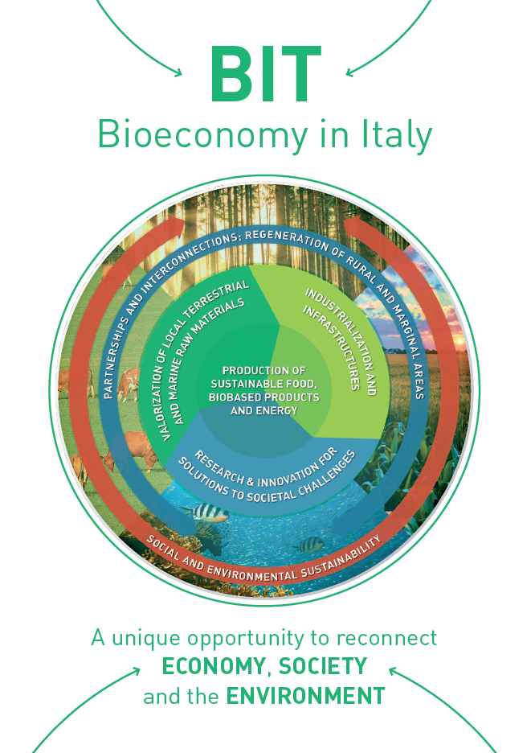

Bioeconomia: riconnettere economia, società e ambiente.
2012
2016
2017
Bioeconomia: "La produzione di risorse biologiche rinnovabili e la conversione di queste risorse e flussi di rifiuti in prodotti a valore aggiunto, come cibo, mangimi, prodotti a base biologica e bioenergia".

Slide 7
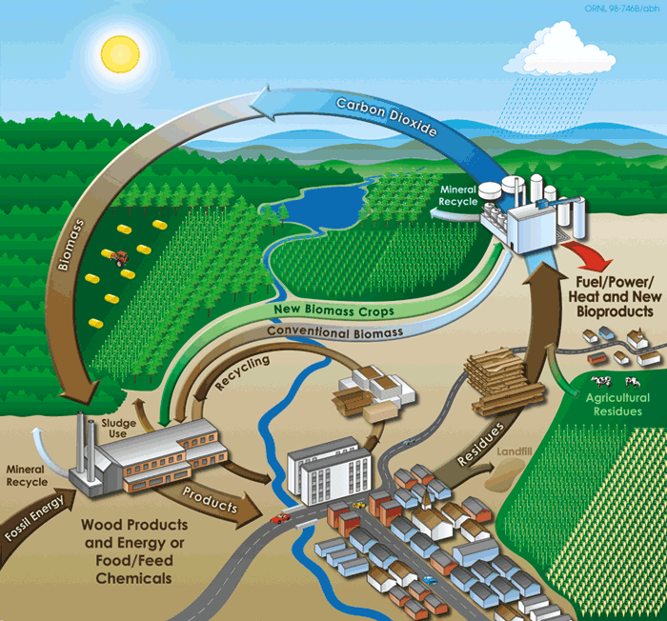
La bioeconomia abbraccia settori fortemente integrati nei territori e nelle comunità rurali
Ingredienti alimentari
Cosmetici
Composti bioativi
Prodotti
per la chimica
Il tessile,
materiali,
adesivi,
lubrificanti
Bio-carburanti
Fertilizzanti
Mangimi
The Territory at the Core of European and Italian Bioeconomy
Italia:
255 Miliardi €/anno
1.7 Millioni di lavoratori
Europa:
2.000 Miliardi €/anno; 20 Milioni di lavoratori

Slide 9
http://www.agenziacoesione.gov.it/it/politiche_e_attivita/programmazione_2014-2020/
Trattrato di Lisbona
La strategia di Lisbona è un programma di riforme economiche approvato a Lisbona dai Capi di Stato e di Governo dei Paesi Membri della UE nel 2000 durante la riunione straordinaria tenutasi a Lisbona nel marzo del 2000.
Crescita INTELLIGENTE, SOSTENIBILE, INCLUSIVA

Slide 10

Horizon 2020: three pillars
Horizon2020, funding opportunities for bioeconomy and biorefineries
Excellent science
€ 24.4 bln
Industrial leadership
Societal challenges
€ 17.0 bln
€ 29.7 bln

Slide 11


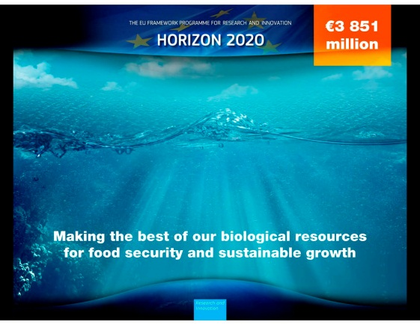
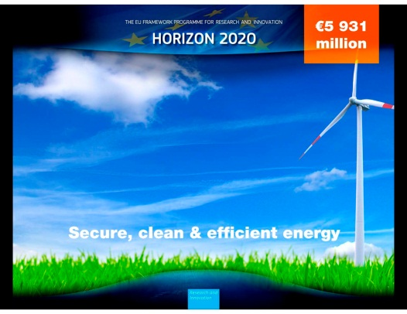
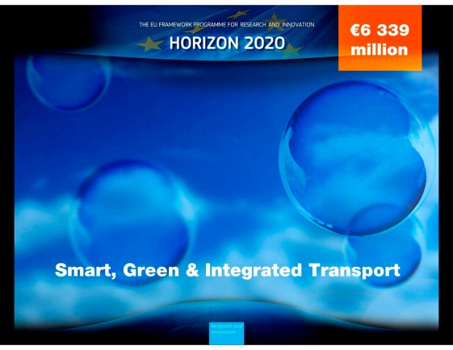
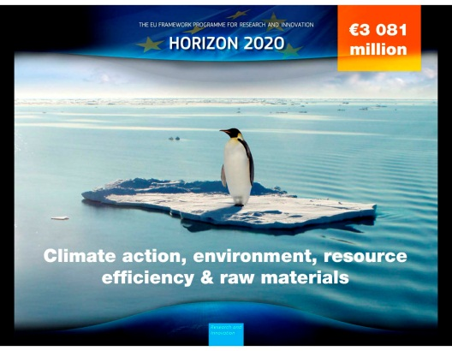


Horizon 2020, the EU Commission R&I funding programme (~79 Bil, 2014-2020)
Societal challenges
1. Health, demographic change and wellbeing (7.472 Bln)
2. Food security, sustainable agriculture and forestry, marine and maritime and inland water research, and the bioeconomy (3.851 Bln)
3. Secure, clean and efficient energy (5.931 Bln)
4. Smart, green and integrated transport (6.339 Bln)
5. Climate action, resource efficiency and raw materials (3.081 Bln)
6. Inclusive, innovative and reflective societies (1.310 Bln)
7. Secure societies (1.695 Bln)
Notes:
Third pillar dedicated to tackling societal challenges,
It means meeting the concerns of citizens and society and the EU policy objectives, relying on research and innovation.
For example, meeting the target to reduce CO2 emissions depends on new technologies and solutions for energy, transport, agriculture and the management of resources.
It requires a broad, multi-disciplinary approach that brings together researchers, industry, public bodies and users to create innovative solutions that will meet peoples' needs.
Breakthrough solutions come from multi-disciplinary collaborations, including social sciences & humanities
7 societal challenges are identified in the programme

Slide 12
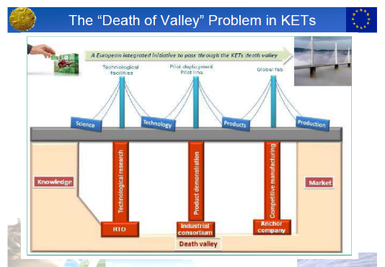
Biotechnology for Bioeconomy:
…..…looking back to understand the direction taken so far
LEIT 2014-15
Bioinformatics
Metagenomic
BBI 2016
Chemical building blocks
Biorefinery technologies
Cellulose-based materials
Bio-based intermediates
Bio-based elastomers
Packaging
Aquatic biomass
Municipal Solid Waste
Coating
Lignin and cellulosic fractions
Fermentation processes
SC2 2016-17
Biomass supply
Industrial crops on marginal lands
Blue green innovation for clean coasts and seas
LEIT 2016-17
Non agricultural waste
Systems biology
High-value opportunities for industry
CO2-reuse
Biocatalysis and downstream processing

Slide 13
The National Technological Cluster on Green Chemistry
12 aree di specializzazione
Chimica verde - L’Area si riferisce alle innovazioni di prodotto e di processo relative alle bioraffinerie, alla produzione e all’utilizzo di prodotti biobased, biomateriali e combustibili nuovi o innovativi da biomasse forestali o agricole dedicate e da sottoprodotti e scarti della loro produzione, nonché da sottoprodotti e scarti della produzione e lavorazione della filiera animale

Slide 14

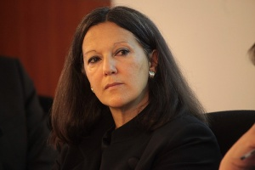
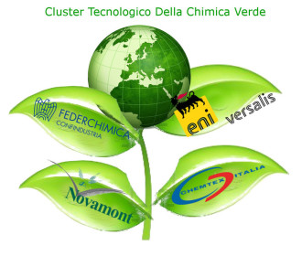
The National Technological Cluster on Green Chemistry
12 National Technology Clusters on
12 strategic areas
103 Members
103 REALTÀ ADERENTI
Research institutions 40%
Now
Involved!
Founders (2012)
4 SOCI FONDATORI
President:
Catia Bastioli

Slide 15




The National Technological Cluster on Green Chemistry
Interlocutor of National Institutions
Ministero dello
sviluppo economico
Inspiring policies and strategies to support R&D at National and EU level
Promotion of territorial cooperation and macro-regional sinergies

Slide 16

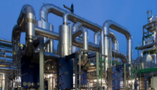
From renewable carbon to manufactured products: the new Italian value chains
AMBIENTE
Industria manifatturiera
compost
Action plan 2019-2021
Prodotti
bio-based
VALORE
Bioraffinerie
scarti
TERRITORIO
Biomasse
Biomasse
Processi
Prodotti
RICERCA ED INNOVAZIONE

Slide 17
Roadmaps
Action plan 2019-2021

Slide 18
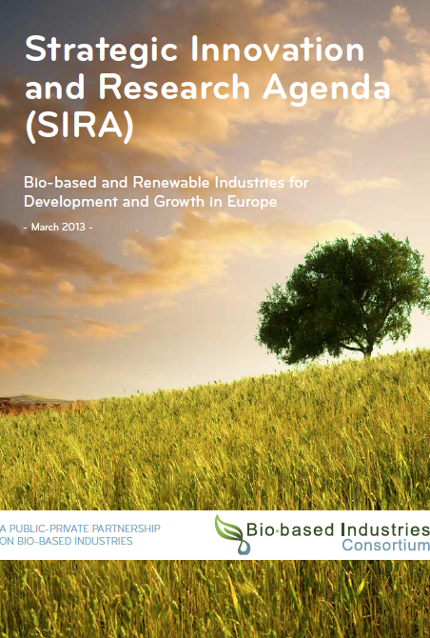
Enabling Europen Bioeconomy: Horizon 2020 and BioBased Industry Joint Undertaking
€ 3.7 Billion
(1/3 public, 2/3 private)
Public-Private Partnership on
Bio-Based Industries
The countries with the highest funding received and numbers of participations are
Germany (EUR 71.64 million);
Italy (EUR 51.07 million);
Netherlands (EUR 48.09 million)
),

Slide 20
Associated partners

Slide 21
Next?........
Horizon Europe

Slide 22
The second pillar on Global Challenges and Industrial Competitiveness will take forward the societal challenges and industrial technologies in a more ‘top down’ directed approach addressing Union and global policy and competitiveness challenges and opportunities These are integrated into five clusters (‘health’; ‘inclusive and secure society’; ‘digital and industry’; ‘climate, energy and mobility’; and ‘food and natural resources’), aligned with Union and global policy priorities (the Sustainable Development Goals) and having cooperation and competitiveness as key drivers.
Reflecting the important contribution that research and innovation should make to address challenges in food, agriculture, rural development and the bioeconomy, and to seize the corresponding research and innovation opportunities in close synergy with Common Agricultural Policy, relevant actions under the Specific Programme will be supported with EUR 10 billion for the cluster 'Food and Natural Resources' for the period 2021-2027.

Slide 23
(3) Pillar III 'Open Innovation'
Through the following activities, this pillar will, in line with Article 4, foster all forms of innovation, including breakthrough innovation, and strengthen market deployment of innovative solutions. It will also contribute to the Programme's other specific objectives as
While innovation will be supported throughout the whole programme, the third pillar on Open Innovation will essentially focus on scaling up breakthrough and market-creating innovation by establishing a European Innovation Council, support the enhancement of European ecosystems of innovation and continued support to the European Institute of Innovation and Technology (EIT).

Slide 24
NUOVI TEMI DEL PIANO NAZIONALE DI RICERCA ITALIANO
1. 'Health'
2. Culture and Cultural Heritage
3. Design, creativity and Made in Italy.
4. Societal Transformations
5. Electronics telecomunications and Digital Technologies.
6. High Performance Computing - Big Data
7. Artificial Intelligence Cibersecurity and Robotics
8. Quantum technologies and enabling key technologies
9. Space
10. Susteinable Mobility
11. Climate, Energy
12. Green Technologies
13. Bioeconomy, Food and Blue growth
14. Natural Resources, Environment and Disasters risk reduction

Slide 25
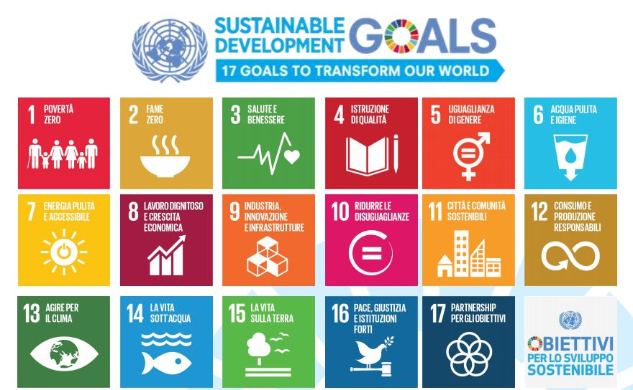

Slide 26









The role of chemistry

Slide 27
Uno sguardo allargato alla realtà italiana
Per quanto riguarda la quota del consumo finale lordo (Cfl) soddisfatto con fonti energetiche rinnovabili, nel 2014 l’Italia - secondo i dati Eurostat - ha raggiunto il 17,1%, superiore alla media europea del 16% e al 1° posto fra i cinque grandi Paesi europei, seguita da Spagna (16,2 %),Francia (14,3%), Germania (13,8%) e Regno Unito (7%).
Nel riciclo dei rifiuti urbani l’Italia (dati 2014), col 42%, si colloca un punto percentuale sotto la media Ue28 e al 3° posto fra i cinque grandi Paesi europei

Slide 28
Uno sguardo allargato alla realtà italiana
Nel 2012 sono state riciclate in Italia circa 99 milioni di tonnellate di rifiuti speciali, pari al 76% dei rifiuti prodotti. Rispetto ai cinque principali Paesi europei, l’Italia si colloca al primo posto.
La produttività delle risorse, misurata come consumo interno di materiali per unita di Pil (in euro di Pil per chilogrammo di materiale consumato) - colloca l’Italia al secondo posto, con 3 euro al kg, meglio della media europea (2 €/kg).
Per quanto riguarda l’ecoinnovazione – (brevetti e le pubblicazioni, i benefici ambientali e i benefici socio economici in termini di occupazione, esportazioni e fatturato) - l’Italia ha una posizione al di sopra della media europea, ma al 3° posto della classifica dei cinque grandi Paesi .
Per quanto riguarda il consumo di suolo, col 7% l’Italia è in una condizione peggiore della media europea (4,3%), in 4° posizione fra i cinque grandi Paesi europei, e simile alla Germania (7,2%.)

Slide 29
Uno sguardo allargato alla realtà italiana
Il 28 luglio 2016 il Senato ha approvato la riforma della legge di bilancio, nella
quale si prevede che in un apposito allegato al Documento di economia e finanza (Def) “sono riportati l’andamento, nell’ultimo triennio, degli indicatori di benessere equo e sostenibile nonché le previsioni sull’evoluzione degli stessi nel periodo di riferimento, anche sulla base delle misure previste per il raggiungimento degli obiettivi di politica economica.

Slide 30
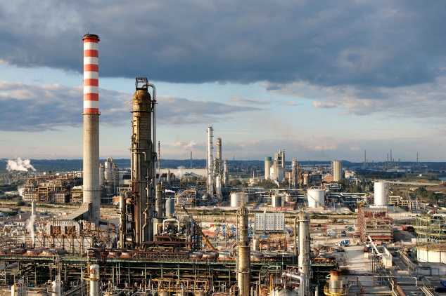
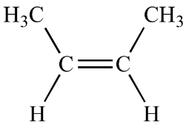
What chemistry needs?
The chemical industry relies on six basic chemicals or chemical groups including
ethylene, propylene,
the C4 olefins (butadiene and butenes),
the aromatics (benzene and toluene),
the xylenes (ortho, meta and para)
and methane.

Slide 31
Fossil – based refineries

Slide 32
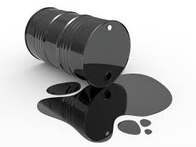
Bioeconomy for more sustainable chemical products
In 2011, the global petroleum consumption was 12 x 10⁶ t oil consumption per day.
7-10% of petroleum consumption is required for chemical production

Slide 33
The end of an era
“The Stone Age didn't end because we ran out of stones”, Yamani, 1973
7-10% of petroleum consumption is required for chemical production

Slide 34
Le 12 aree di specializzazione italiane
Alto potenziale: Area tecnologica nella quali l’Italia possiede asset o competenze distintive, che devono essere sostenute con l’obiettivo di aumentarne la ricaduta industriale.
Obiettivo dell’Azione del Cluster Chimica verde:
«Sviluppo di tecnologie di trasformazione di biomasse di seconda e terza generazione (biomasse sostenibili non food) in energia e chimica verde»

Slide 36
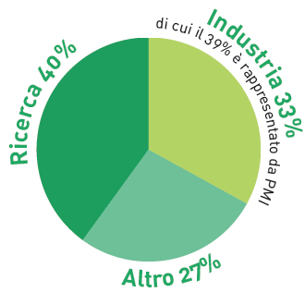




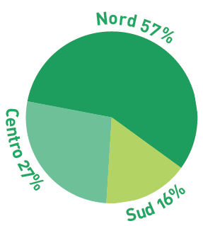
Il Cluster Chimica Verde - SPRING
SOCI FONDATORI
(2014)
109 SOCI
Regioni Sostenitrici
Basilicata
Campania
Emilia Romagna
Friuli Venezia Giulia
Lombardia
Piemonte
Puglia
Sardegna
Umbria
Toscana
Veneto
Tavolo Permanente delle Regioni
Mobilitare le eccellenze del sistema industriale, della ricerca e la pubblica amministrazione regionale e nazionale su tematiche ritenute prioritarie e strategiche per il Paese a medio e lungo termine
36

Slide 37
Perché la Chimica Verde è strategica per l’Italia e l’Europa?
20% PIL EU
Italia:
3ª in EU
9ª globalmente
Projections: +4.5% growth in 2011-2020.

Slide 39

La Versalis S.p.A. è una società del gruppo Eni impegnata nei settori della chimica di base (o primaria), della petrolchimica e delle materie plastiche.

Slide 40
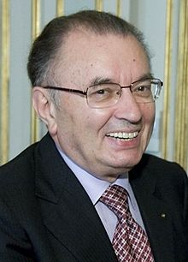
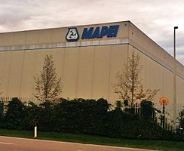
Giorgio Squinzi (Cisano Bergamasco, 18 maggio 1943) è un imprenditore e chimico italiano, amministratore unico di Mapei, azienda fondata dal padre Rodolfo nel 1937, e Presidente di Confindustria dal 2012 al 2016. Inoltre è il proprietario del club di calcio Sassuolo.
Mapei S.p.A. è una società per azioni italiana, nata nel 1937, operativa nel settore della produzione di materiali chimici per l'edilizia.

Slide 41
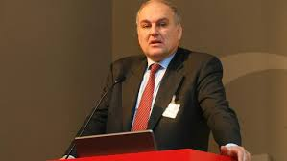
Guido Ghisolfi

Slide 42

Dall’innovazione di processo all’innovazione di prodotto
La chimica italiana:
52 Miliardi di € annui
3ª in EU, 9ª globalmente
Settore manifatturiero che genera maggiore valore aggiunto
R&S: 5,3% addetti (3% media industria manifatturiera)
-80% emissioni in acqua
dal 1989
-95% emissioni in aria
dal 1989
-62% emissioni di gas serra
dal 1990
Fonte: Federchimica - Responsible Care ®, ENEA – ODYSSEE Project, ISPRA, Istat, ICCA - McKinsey

Slide 43
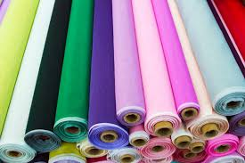
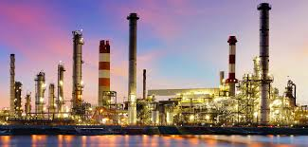
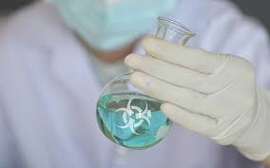
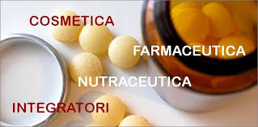
Bioeconomy: a new paradigm for sustainable chemical processes and products
The manufacturing of tens of thousands of chemical compounds is a worldwide industry that represents over $3.5 trillion annual turnover.
Oil, coal, and natural gas are the predominant feedstock for this industrial complex.

Slide 44
Integrating chemistry with biotechnology
Already produced from biotechnologies or/and biological sources
3 % of the base chemicals
9 % of the specialty chemicals
12 % of the consumer chemicals
33 % of the pharma ingredients
By 2030: 25% chemical production expected from a “bio” input

Slide 45
From traditional fermentations to methabolic engineering

Slide 46
The cell:
The most complex and efficient
chemical laboratory
at low environmental impact
Chemicals
Materials
Drugs
Fuels
Sugar
Fats
Aminoacids
Etc…
bioconversion

Slide 47
Bio – based refineries

Slide 48
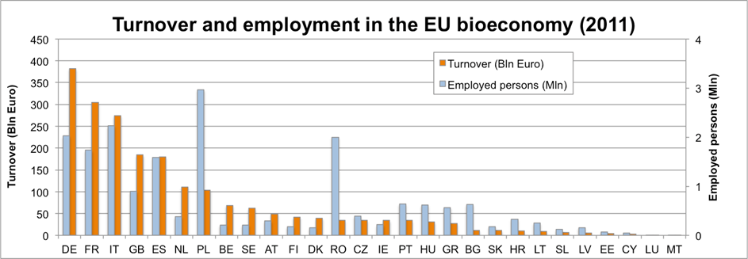
Bioeconomy in Italy
Bioeconomy
in Italy:
some figures
Source: SCAR – EUROSTAT 4th foresight 2015
about 255 Billion €/y
1.7 Million of jobs
R&D:
High participation in H2020 programs dealing with Bioeconomy
Qualified R&I public/private actors
Sometimes fragmented, limited infrastructures, few national funds

Slide 49

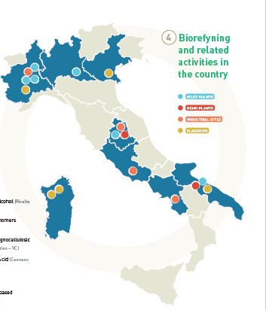










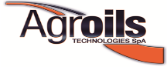






Bioeconomy in Italy
Le bioraffinerie italiane e gli attori
Addetti~ 105.000
chimica bio-based
polimeri
materiali
biofarmaceutico
tessile
biocarburanti
Turnover ~ € 27 Miliardi/anno
Dati: Eurostat data and Banca Intesa
Dati: Eurostat data and Banca Intesa

Slide 50
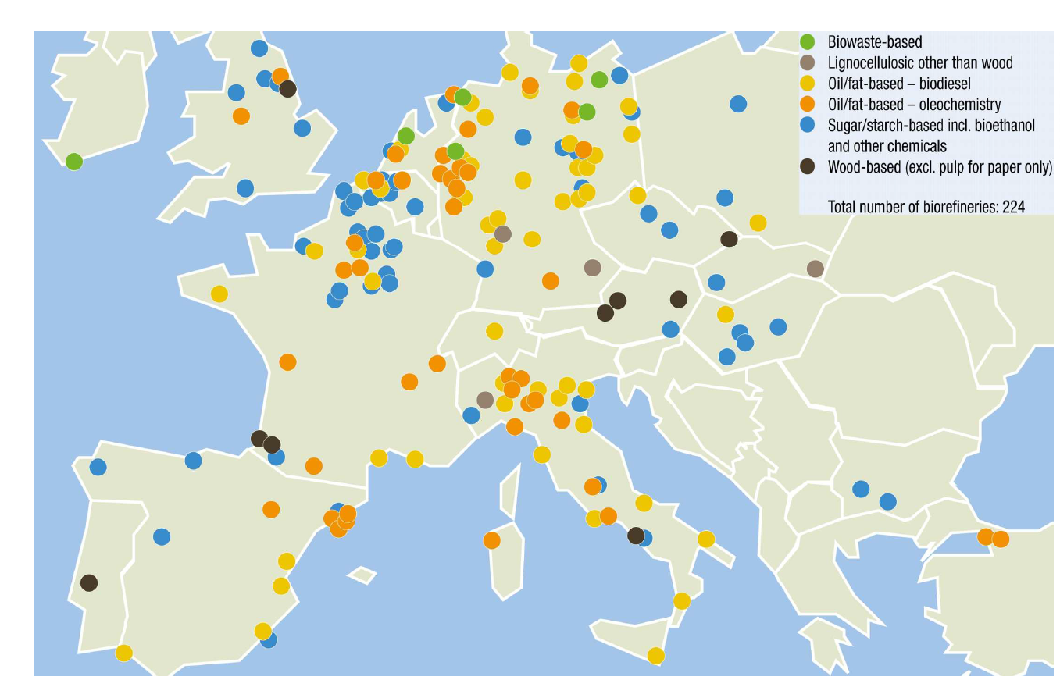
Le bioraffinerie in Europa

Slide 51
Scenario in 2030 ? Regional-based systems
US: shale-gas
China: coal
Middle East: oil
Europe resources: biomass, waste and CO2
30% biomass substitution of fossil in 2030
50% average yield in converting biomass
available biowaste is in excess.

